Slide 1
프로젝트명 쓰시고
스토리 보드
작성일 : 2011. 1. 11
작성자 : 홍길동
* 참고사항 쓰고 없으면 박스자체 지우세요.
* 고객상황에 따른 상이한 메뉴 표시 상태 제공하였으면 함 ( 고객의 오해 소지 방지)
* 고객 진행업무 리스트를 조회할 수 있는 화면이 있었으면 좋겠음
* ‘실명확인’ 프로세스는 제일 처음 프로세스에서 진행
* ‘시작하기’에서 메뉴버튼을 눌러서 이동할 수 있는 메뉴를 제한 함
- 계좌연결, 공인인증서, 매매준비, 계좌개설안내 만 이동 가능

Slide 2
개정 이력
수정일 | 메뉴 | 내용 | 관련파일
11월 23일 | 전체메뉴 | 초안제작. | 스토리보드파일명

Slide 3
메뉴정리
시작메뉴(메인화면)
메뉴1
메뉴2
메뉴3
00. 로그인
01. 회원가입
02. 일반제공메뉴
03. 주력서비스
00. 회원확인
01. ID등록
목록 반영
목록 반영

Slide 4
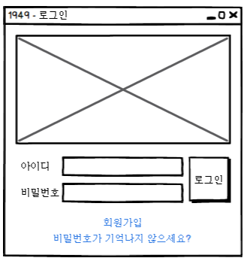
1949 구인구직 플랫폼
01. 로그인
01-23-2019
최혜원
00. 로그인 | 01.보여줄 메뉴들…….
1. 아이디는 필수입력이고 4자 이상으로 입력해야한다. 아이디를 입력하지 않고 로그인 버튼을 누르면
‘아이디는 필수입력입니다’
메시지 다이얼로그 창이 뜬다.
아이디만 입력한 상태로
로그인 버튼을 누른다면
‘비밀번호는 필수입력입니다’
메세지다이얼로그 창이 뜨고
requestFocus를사용하여
커서를 비밀번호칸으로
놓는다.
만약 회원가입 때 입력한 아이디와
사용자가 입력한 텍스트가 같지 않다면 ‘아이디가 맞지 않습니다.’
메세지다이얼로그를 띄운다.
2. 비밀번호만 입력하고 로그인 버튼을
누른다면 ‘아이디는 필수입력입니다’
메시지 다이얼로그가 뜨고
비밀번호칸을 빈문자열로 만들고
requestFocus를 사용하여
커서를 아이디 칸으로 놓는다.
만약 회원가입 때 입력한 비밀번호와
사용자가 입력한 텍스트가 같지 않다면 ‘비밀번호가 맞지 않습니다.’
메세지다이얼로그를 띄운다.
3. 회원가입이 되어있지 않다면
회원가입 버튼을 눌러 회원가입을
진행한다.
4. 비밀번호를 잊어버렸다면
비밀번호가 기억나지 않으세요?
버튼을 눌러 검증과정을 거쳐
비밀번호를 찾는다.
5. 아이디와 비밀번호를
DB를통해 검증한 후
맞다면 로그인에 성공하게 된다.

Slide 5
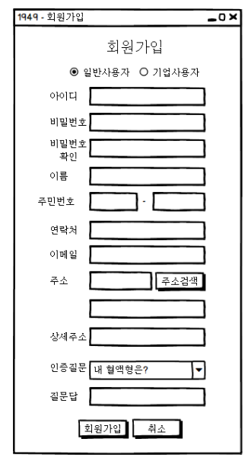
1949 구인구직 플랫폼
02. 회원가입
01-23-2019
최혜원
02. 회원가입| 01.보여줄 메뉴들…….
1. 아이디는 필수입력이고
8자 이상으로 입력해야한다.
6. 연락처는 앞자리 3자리, 중간자리
3~4자리, 뒷자리 4자리가 맞는지
유효성 검증이 필요하다.
연락처 칸에는 숫자만 입력이 문자열를 입력했다면
‘연락처에 문자열이 입력되었습니다’
2.비밀번호는 필수입력이고
8자 이상으로 특수문자를
포함해야한다.
3. 비밀번호 칸과
비밀번호 확인칸의 텍스트가
같아야 회원가입이 가능하다.
같지 않다면
‘비밀번호가 일치하지 않습니다’
메시지 다이얼로그를 띄운다.
4. 이름은 실명인증을 받은
이름만 회원가입이 가능하다.
실명인증을 받지 않았다면
‘실명인증이 필요합니다.’
메세지다이얼로그를 띄운다.
5. 주민번호는 먼저 각 자리에 2,3,4,5,6,7,8,9,2,3,4,5를 곱한값을 더해서 11로 나눈 나머지를 구하고 11에서 뺀값을 10으로 나눈 나머지를 구해 그 값이 주민번호의 마지막 숫자와 같다면 유효,
같지 않다면 무효인 유효성 검증이 필요하다.
그리고 사용자가 입력한 텍스트가 주민번호 앞자리가 6자리,
뒷자리가 7자리가 맞는지 검증이 필요하다.
맞지 않다면 ‘주민번호가 맞지않습니다.’메세지다이얼로그를 띄운다.
만약 주민번호자리에 문자열을 입력한다면 ‘주민번호에 문자열이 입력되었습니다. ’메시지 다이얼로그를 띄운다.

Slide 6
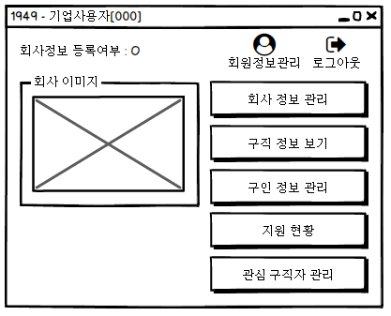
1949 구인구직 플랫폼
00. 기업사용자
01-23-2019
최혜원
로고
시작하기 | 업무가이드 | 도움말
00. 기업사용자 메인 | 01.보여줄 메뉴들…….
00-1.‘회사 정보 관리’버튼을
클릭하면 이미 등록을 한 기업사용자는 ‘회사 상세 정보’ 창이 떠 수정이 가능하고, 회사 정보를 입력하지 않은 기업사용자는 회사 정보를 입력 후 등록해야 이용이 가능하다.
라벨로 회사정보 등록여부를 표시한다.
00-2.’구직 정보 보기’ 버튼을
클릭하면 조건검색을 통해
구직 정보 목록을 볼 수 있고
구직 정보창을 더블클릭하여
구직자 상세정보까지 볼 수 있다
00-3 ‘구인 정보 관리’ 버튼을 클릭하면 구인정보를 등록하여
상세 구인 정보를 볼 수 있고
수정이 가능하다.
00-4 ‘지원 현황’ 버튼을 클릭하면 지원자 목록을 볼 수 있고
지원 현황창을 더블클릭하여
지원자 상세정보를 확인할 수 있다.
또한 상세정보창에서 지원자
수락/거절까지 할 수 있다.
00-5. ‘관심 구직자 관리’ 버튼을 누르면 관심 구직자 목록이 나오고 관심 구직자 창을 더블클릭하면 구직자 상세정보를 확인할 수 있다.
또한 하트버튼을 눌러 관심 구독자를 취소할 수 있다.
Notes:
계좌개설방법 안내
- 삼성증권 제휴계좌 안내 방법 벤치마킹
- 당사 계좌체계에 대한 내용 기술필요. 국민은행의 경우 KB plustar 통장(은행예수금방식) 의 특징/장.단점/안내 추가 필요
- 은행예수금방식, 증권예수금방식 계좌의 차이점 기술 필요
- 제휴은행 계좌 개설 시 은행에서 반드시 해야 차후 거래 시 불편하지 않은 점을 Tip으로 제공 (인터넷뱅킹, OTP 등)

Slide 7
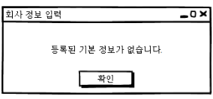
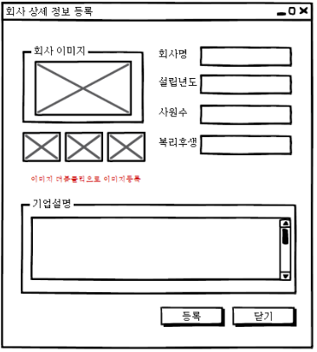
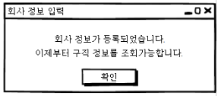
1949 구인구직 플랫폼
06. 회사정보관리
01-23-2019
최혜원
로고
시작하기 | 업무가이드 | 도움말
00. 로그인 | 01.보여줄 메뉴들…….
구인정보 등록 전 회사정보
등록이 필수이기 때문에
회사 정보를 등록하지 않았다면
‘등록된 기본 정보가 없습니다.’
메시지 다이얼로드를 띄워
회사 정보를 등록하도록 한다.
확인버튼을 누르면 회사 상세정보 등록 창이 나오게 된다.
imageIcon을 이용해
이미지 버튼을 더블클릭하면
이미지를 등록할 수 있다.
TextField에 회사명을 입력한다.
TextField에 설립년도을 입력한다.
TextField에 사원수를 입력한다.
TextField에 복리후생을 입력한다.
TextArea에기업설명을 입력한다.
등록버튼을 누르면
‘회사정보가 등록되었습니다.’
확인 메시지를 띄운다.
등록버튼을 누르면
‘회사정보가 등록되었습니다.’
확인 메시지를 띄운다.
확인을 누르면
구직 정보 조회가 가능하다.
Notes:
계좌개설방법 안내
- 삼성증권 제휴계좌 안내 방법 벤치마킹
- 당사 계좌체계에 대한 내용 기술필요. 국민은행의 경우 KB plustar 통장(은행예수금방식) 의 특징/장.단점/안내 추가 필요
- 은행예수금방식, 증권예수금방식 계좌의 차이점 기술 필요
- 제휴은행 계좌 개설 시 은행에서 반드시 해야 차후 거래 시 불편하지 않은 점을 Tip으로 제공 (인터넷뱅킹, OTP 등)

Slide 8
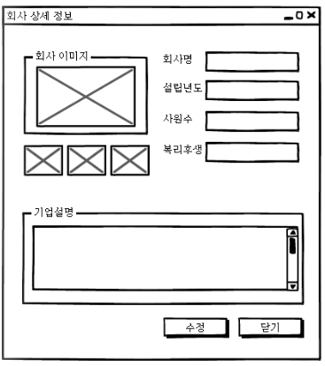
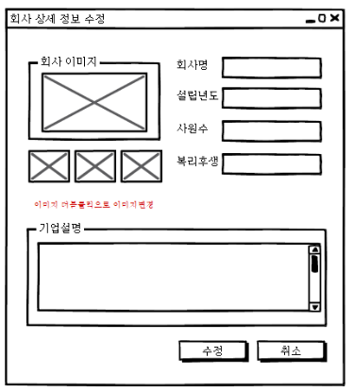
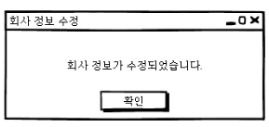
1949 구인구직 플랫폼
06.-01 회사정보수정
01-23-2019
최혜원
로고
시작하기 | 업무가이드 | 도움말
00. 로그인 | 01.보여줄 메뉴들…….
회사 정보가 등록되었다면
수정 버튼을 이용해
회사 정보를 수정할 수 있게 된다.
수정버튼을 누르면
회사 상세 정보 수정 창이
뜨게 된다.
이미지 더블클릭으로 이미지
변경이 가능하다.
수정 사항을 입력하고
수정 버튼을 누루면
‘회사 정보가 수정되었습니다’
메시지 다이얼로그 창이
뜬 후 수정이 완료된다.
Notes:
계좌개설방법 안내
- 삼성증권 제휴계좌 안내 방법 벤치마킹
- 당사 계좌체계에 대한 내용 기술필요. 국민은행의 경우 KB plustar 통장(은행예수금방식) 의 특징/장.단점/안내 추가 필요
- 은행예수금방식, 증권예수금방식 계좌의 차이점 기술 필요
- 제휴은행 계좌 개설 시 은행에서 반드시 해야 차후 거래 시 불편하지 않은 점을 Tip으로 제공 (인터넷뱅킹, OTP 등)

Slide 9
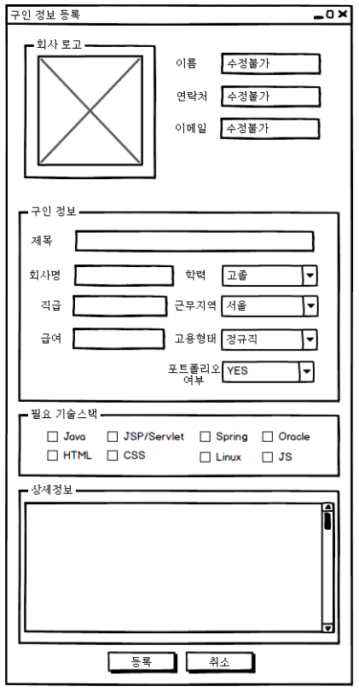
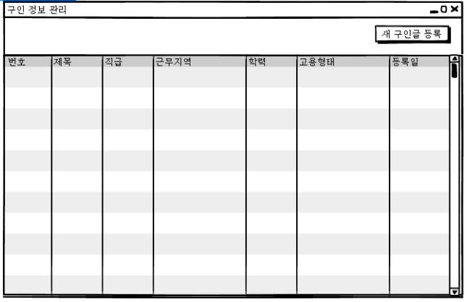
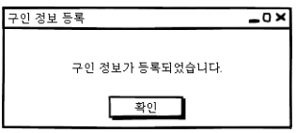
1949 구인구직 플랫폼
03-01. 구인정보등록
01-23-2019
최혜원
로고
시작하기 | 업무가이드 | 도움말
00. 로그인 | 01.보여줄 메뉴들…….
‘구인 정보 관리’ 버튼을 클릭했다면
구인 정보 관리 창이 뜨게 되고
구인 글 목록을 확인할 수 있다.
‘새 구인글 등록’버튼을 누르면 구인 정보 등록창이 뜨게 된다.
더블클릭하여 회사 로고 이미지를 등록할 수 있다.
회원가입할 때 입력했던
이름, 연락처, 이메일은
수정이 불가능하다.
TextField에 제목을 입력한다.
TextField에 회사명을 입력한다.
TextField에 직급을 입력한다.
등록을 누르면
‘구인 정보 관리’ 창 목록에
나타나게 된다.
TextField에 급여를 입력한다.
콤보박스를 이용해
학력을 선택한다.
콤보박스를 이용해
근무지역을 선택한다.
상세정보를 등록한다.
콤보박스를 이용해
근무형태를 선택한다.
등록 버튼을 클릭하면
‘구인 정보가 등록되었습니다’
메시지 다이얼로그 창이 뜨고
등록이 완료된다.
콤보박스를 이용해
포트폴리오 여부를 선택한다.
필요 기술스택은
체크박스를 이용해
여러 개 선택이 가능하다.
Notes:
계좌개설방법 안내
- 삼성증권 제휴계좌 안내 방법 벤치마킹
- 당사 계좌체계에 대한 내용 기술필요. 국민은행의 경우 KB plustar 통장(은행예수금방식) 의 특징/장.단점/안내 추가 필요
- 은행예수금방식, 증권예수금방식 계좌의 차이점 기술 필요
- 제휴은행 계좌 개설 시 은행에서 반드시 해야 차후 거래 시 불편하지 않은 점을 Tip으로 제공 (인터넷뱅킹, OTP 등)

Slide 10
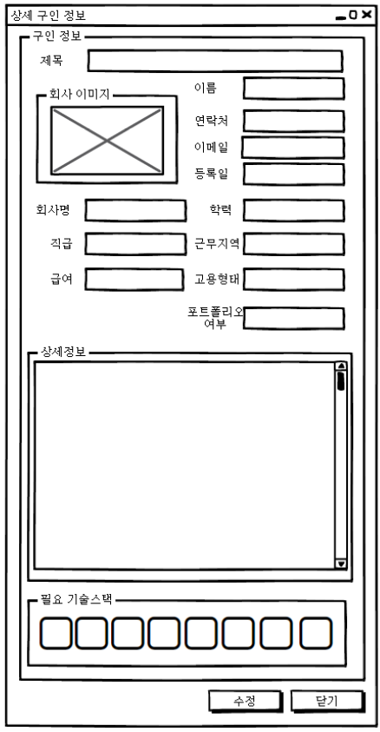
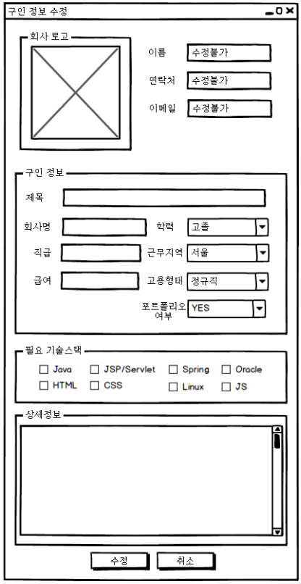
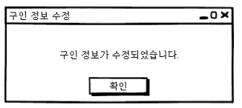
1949 구인구직 플랫폼
03-02. 구인정보수정
01-23-2019
최혜원
로고
시작하기 | 업무가이드 | 도움말
00. 로그인 | 01.보여줄 메뉴들…….
‘구인정보관리’ 목록을
더블클릭하면
이전에 등록했던
상세 구인 정보 창이 뜨게 된다.
수정 버튼을 누르면
‘구인 정보 수정’창이 뜬다,
회원가입할 때 입력했던
이름, 연락처, 이메일은
수정이 불가능하다.
구인정보를 수정할 수 있다.
필요 기술스택을 수정할 수 있다.
상세정보를 수정할 수 있다.
수정버튼을 누르면
‘구인정보가 수정되었습니다.’
메시지 다이얼로그가 뜨고
수정이 완료된다.
Notes:
계좌개설방법 안내
- 삼성증권 제휴계좌 안내 방법 벤치마킹
- 당사 계좌체계에 대한 내용 기술필요. 국민은행의 경우 KB plustar 통장(은행예수금방식) 의 특징/장.단점/안내 추가 필요
- 은행예수금방식, 증권예수금방식 계좌의 차이점 기술 필요
- 제휴은행 계좌 개설 시 은행에서 반드시 해야 차후 거래 시 불편하지 않은 점을 Tip으로 제공 (인터넷뱅킹, OTP 등)

Slide 11
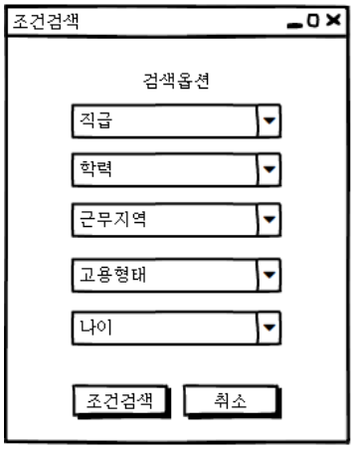
1949 구인구직 플랫폼
02.-01. 구직정보보기-조건검색
01-23-2019
최혜원
로고
시작하기 | 업무가이드 | 도움말
00. 로그인 | 01.보여줄 메뉴들…….
00.기업사용자에서
’구직 정보 보기’ 버튼을
클릭했다면
‘조건검색’창이 뜨게 된다.
ComboBox를 이용해서
직급을 선택한다.
ComboBox를 이용해서
학력을 선택한다.
ComboBox를 이용해서
근무지역을 선택한다.
ComboBox를 이용해서
고용형태를 선택한다.
ComboBox를 이용해서
나이를 선택한다.
‘조건검색’을 클릭하면
‘구직자 정보 보기’창에
구직자 정보 목록이 나온다
Notes:
계좌개설방법 안내
- 삼성증권 제휴계좌 안내 방법 벤치마킹
- 당사 계좌체계에 대한 내용 기술필요. 국민은행의 경우 KB plustar 통장(은행예수금방식) 의 특징/장.단점/안내 추가 필요
- 은행예수금방식, 증권예수금방식 계좌의 차이점 기술 필요
- 제휴은행 계좌 개설 시 은행에서 반드시 해야 차후 거래 시 불편하지 않은 점을 Tip으로 제공 (인터넷뱅킹, OTP 등)

Slide 12
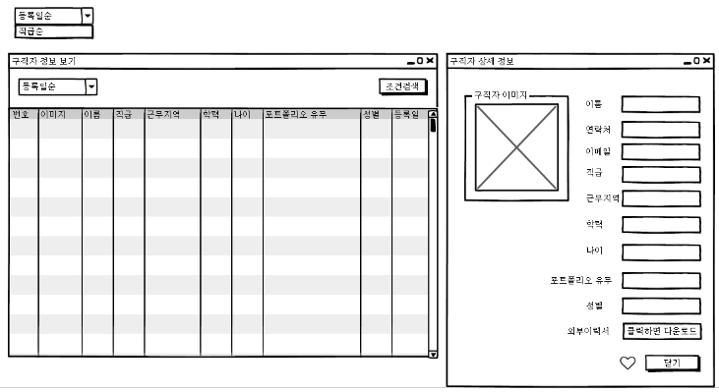
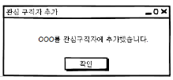
1949 구인구직 플랫폼
02.-01. 구직정보보기-조건검색
01-23-2019
최혜원
로고
시작하기 | 업무가이드 | 도움말
00. 로그인 | 01.보여줄 메뉴들…….
ComboBox를 이용해
등록일순, 직급순으로
정렬할 수 있다.
‘조건검색’버튼을 누르면
이전 창의‘조건검색’창이 뜬다.
조건검색을 통해
조건에 맞는 구직자 목록이
나타난다.
구직자 목록을 더블클릭하면
구직자가 입력한
상세정보가 나타난다.
하트를 클릭하면
‘관심구직자게 추가되었습니다.’
메시지 다이얼로그가 뜨면서
관심 구직자에 추가된다.
Notes:
계좌개설방법 안내
- 삼성증권 제휴계좌 안내 방법 벤치마킹
- 당사 계좌체계에 대한 내용 기술필요. 국민은행의 경우 KB plustar 통장(은행예수금방식) 의 특징/장.단점/안내 추가 필요
- 은행예수금방식, 증권예수금방식 계좌의 차이점 기술 필요
- 제휴은행 계좌 개설 시 은행에서 반드시 해야 차후 거래 시 불편하지 않은 점을 Tip으로 제공 (인터넷뱅킹, OTP 등)

Slide 13
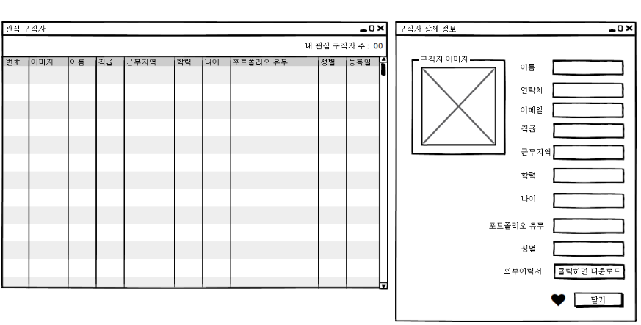
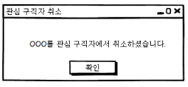
1949 구인구직 플랫폼
05-01.관심 구직자 상세 정보
01-23-2019
최혜원
로고
시작하기 | 업무가이드 | 도움말
00. 로그인 | 01.보여줄 메뉴들…….
00.기업사용자에서
’구직 정보 보기’ 버튼을
클릭했다면
‘조건검색’창이 뜨게 된다.
‘관심 구직자’ 목록을 더블클릭하면
‘구직자 상세 정보’창이 뜨게 된다.
‘내 관심 구직자 수’라벨을 통해
관심 구직자 수를 나타낸다.
하트버튼을 다시 누르면
‘관심구직자에서 취소하였습니다’
메시지 다이얼로그 창이 뜨고
관심 구직자 목록에서 사라진다.
Notes:
계좌개설방법 안내
- 삼성증권 제휴계좌 안내 방법 벤치마킹
- 당사 계좌체계에 대한 내용 기술필요. 국민은행의 경우 KB plustar 통장(은행예수금방식) 의 특징/장.단점/안내 추가 필요
- 은행예수금방식, 증권예수금방식 계좌의 차이점 기술 필요
- 제휴은행 계좌 개설 시 은행에서 반드시 해야 차후 거래 시 불편하지 않은 점을 Tip으로 제공 (인터넷뱅킹, OTP 등)

Slide 14
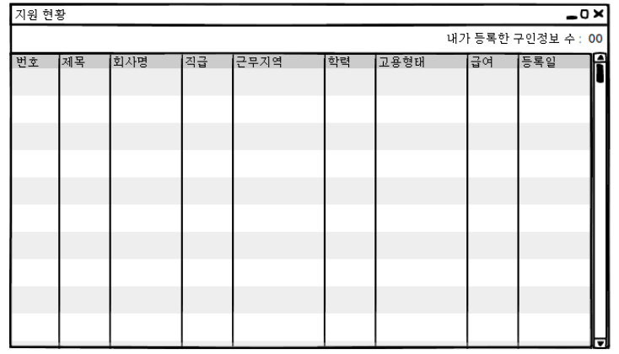
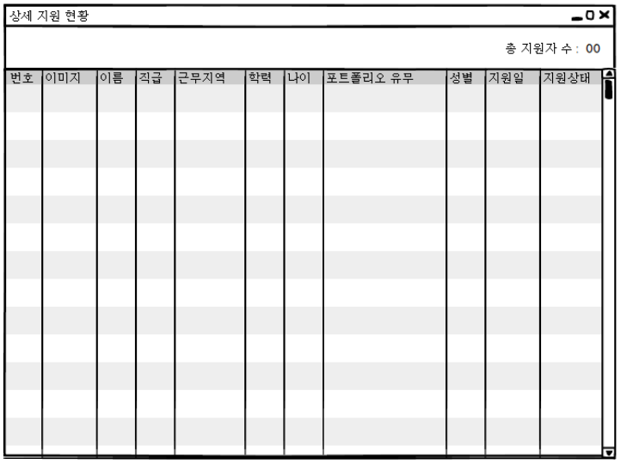
1949 구인구직 플랫폼
04. 지원현황
01-23-2019
최혜원
로고
시작하기 | 업무가이드 | 도움말
00. 로그인 | 01.보여줄 메뉴들…….
00.기업사용자에서 ’지원현황’ 버튼을 클릭했다면 ‘지원현황’창이 떠
지원자 목록이 보여진다.
라벨을 이용하여
내가 등록한 구인정보 수를
나타낸다.
‘지원현황’ 목록을 더블클릭하면
‘상세 지원 현황’ 목록 창이 뜬다.
라벨을 이용하여
총 지원자 수를 나타낸다.
Notes:
계좌개설방법 안내
- 삼성증권 제휴계좌 안내 방법 벤치마킹
- 당사 계좌체계에 대한 내용 기술필요. 국민은행의 경우 KB plustar 통장(은행예수금방식) 의 특징/장.단점/안내 추가 필요
- 은행예수금방식, 증권예수금방식 계좌의 차이점 기술 필요
- 제휴은행 계좌 개설 시 은행에서 반드시 해야 차후 거래 시 불편하지 않은 점을 Tip으로 제공 (인터넷뱅킹, OTP 등)

Slide 15
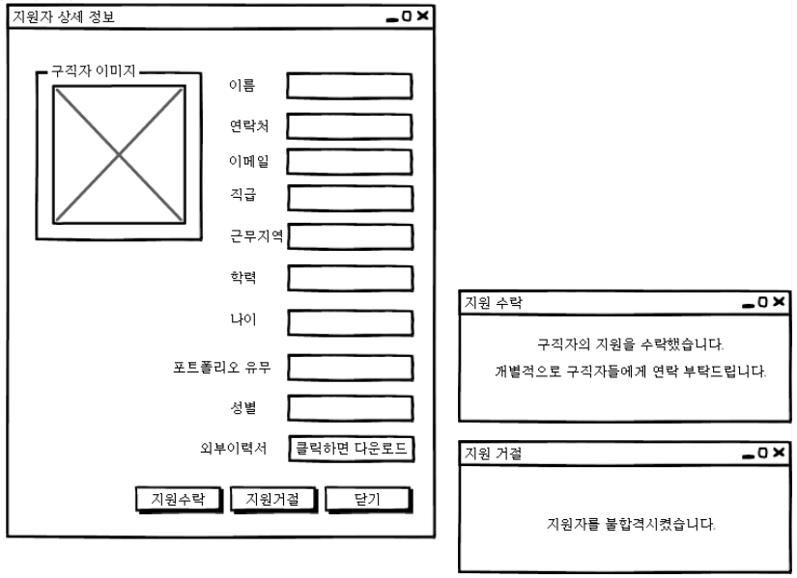
1949 구인구직 플랫폼
04-01. 지원자 상세 정보
01-23-2019
최혜원
로고
시작하기 | 업무가이드 | 도움말
00. 로그인 | 01.보여줄 메뉴들…….
04. ‘지원현황’ 의 ‘상세 지원 현황’
창을 더블클릭하면
‘지원자 상세 정보’창이 뜬다.
TextArea에 지원자가 등록한
이름, 연락처, 이메일, 직급,
근무지역, 학력, 나이,
포트폴리오 유무, 성별이
텍스트로 채워져있다.
‘지원수락’버튼을 클릭하면
‘구직자의 지원을 수락했습니다.’
메시지 다이얼로그가 뜬다.
‘지원거절’버튼을 클릭하면
‘지원자를 불합격시켰습니다’
메시지 다이얼로그가 뜬다.
Notes:
계좌개설방법 안내
- 삼성증권 제휴계좌 안내 방법 벤치마킹
- 당사 계좌체계에 대한 내용 기술필요. 국민은행의 경우 KB plustar 통장(은행예수금방식) 의 특징/장.단점/안내 추가 필요
- 은행예수금방식, 증권예수금방식 계좌의 차이점 기술 필요
- 제휴은행 계좌 개설 시 은행에서 반드시 해야 차후 거래 시 불편하지 않은 점을 Tip으로 제공 (인터넷뱅킹, OTP 등)

Slide 16
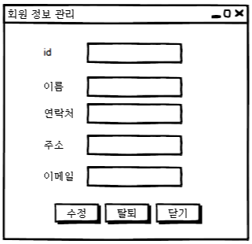
1949 구인구직 플랫폼
06. 회원정보관리
01-23-2019
최혜원
로고
시작하기 | 업무가이드 | 도움말
00. 로그인 | 01.보여줄 메뉴들…….
00.기업사용자에서 ’회원정보관리’ 버튼을 클릭했다면 ‘회원정보관리’창이 뜨게 된다.
TextArea에 회원가입 당시
입력했던 id, 이름, 연락처, 주소,
이메일 텍스트가 보여진다.
수정 버튼을 누르면
‘회원 정보 수정’ 창이 떠
회원 정보를 수정할 수 있다.
탈퇴 버튼을 누르면
‘회원 탈퇴’ 창이 떠
회원 탈퇴가 가능하게 된다.
Notes:
계좌개설방법 안내
- 삼성증권 제휴계좌 안내 방법 벤치마킹
- 당사 계좌체계에 대한 내용 기술필요. 국민은행의 경우 KB plustar 통장(은행예수금방식) 의 특징/장.단점/안내 추가 필요
- 은행예수금방식, 증권예수금방식 계좌의 차이점 기술 필요
- 제휴은행 계좌 개설 시 은행에서 반드시 해야 차후 거래 시 불편하지 않은 점을 Tip으로 제공 (인터넷뱅킹, OTP 등)

Slide 17
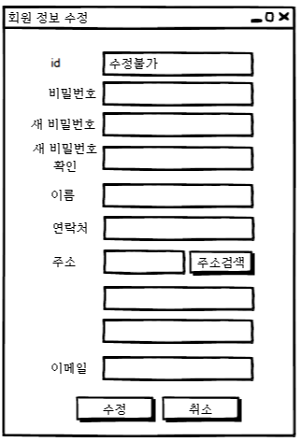
1949 구인구직 플랫폼
06-01.회원정보수정
01-23-2019
최혜원
로고
시작하기 | 업무가이드 | 도움말
00. 로그인 | 01.보여줄 메뉴들…….
06.’회원정보관리’ 창에서
‘수정’버튼을 눌렀다면
‘회원정보수정’ 창이 뜨게 된다.
회원가입 당시 입력했던
아이디는 수정이 불가능하다.
로그인할 때 사용했던
비밀번호를 입력한다.
새 비밀번호는 이전 비밀번호와 동일하지 않게 숫자 8자리 이상,
특수문자가 포함되어야 한다.
8자리 미만이라면 ‘비밀번호는 8자리 이상 입력하셔야 합니다’ 메시지 다이얼로그 창을 띄운다.
특수문자가 포함되어있지 않다면
‘비밀번호에 특수문자가 포함되어야 합니다’메시지 다이얼로그 창을 띄운다.
이전 비밀번호와 동일하다면
메시지 다이얼로그를 통해
‘이전 비밀번호와 동일합니다.’를
새 창으로 띄운다.
‘새 비밀번호 확인’칸에는
‘새 비밀번호’칸과 동일한
비밀번호를 입력해야 한다.
다르다면 ‘비밀번호 확인’이 ‘새 비밀번호’와 일치하지 않습니다.’를
메시지 다이얼로그를 통해 창으로 띄운다.
뒷장에 계속 됩니다.
Notes:
계좌개설방법 안내
- 삼성증권 제휴계좌 안내 방법 벤치마킹
- 당사 계좌체계에 대한 내용 기술필요. 국민은행의 경우 KB plustar 통장(은행예수금방식) 의 특징/장.단점/안내 추가 필요
- 은행예수금방식, 증권예수금방식 계좌의 차이점 기술 필요
- 제휴은행 계좌 개설 시 은행에서 반드시 해야 차후 거래 시 불편하지 않은 점을 Tip으로 제공 (인터넷뱅킹, OTP 등)

Slide 18
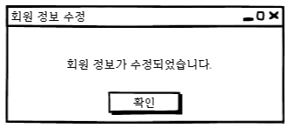
1949 구인구직 플랫폼
06-01.회원정보수정
01-23-2019
최혜원
로고
시작하기 | 업무가이드 | 도움말
00. 로그인 | 01.보여줄 메뉴들…….
연락처는 앞자리 3자리, 중간자리
3~4자리, 뒷자리 4자리가 맞는지
유효성 검증이 필요하다.
연락처 칸에는 숫자만 입력이 가능하기 때문에 문자를 입력했다면
‘연락처에 문자열이 입력되었습니다’
메시지 다이얼로그 창을 띄운다.
이메일은 총 6자 이상이면서
'@과 .'이 포함되어 있어야 한다.
6자 미만이라면 ‘이메일은
6자 이상 입력해야 합니다’
메시지 다이얼로그 창을 띄운다.
@과 .을 포함하지 않는다면
“이메일에는 ’@’과’’,’를 필수로
입력해야 합니다’
메시지 다이얼로그를 띄운다.
수정 버튼을 누르면
‘회원 정보가 수정되었습니다.’
메시지 다이얼로그가 뜨고
수정이 완료된다.
Notes:
계좌개설방법 안내
- 삼성증권 제휴계좌 안내 방법 벤치마킹
- 당사 계좌체계에 대한 내용 기술필요. 국민은행의 경우 KB plustar 통장(은행예수금방식) 의 특징/장.단점/안내 추가 필요
- 은행예수금방식, 증권예수금방식 계좌의 차이점 기술 필요
- 제휴은행 계좌 개설 시 은행에서 반드시 해야 차후 거래 시 불편하지 않은 점을 Tip으로 제공 (인터넷뱅킹, OTP 등)

Slide 19
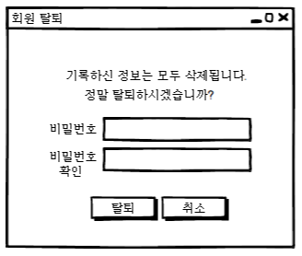
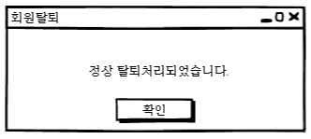
1949 구인구직 플랫폼
06-02.회원정보수정
01-23-2019
최혜원
로고
시작하기 | 업무가이드 | 도움말
00. 로그인 | 01.보여줄 메뉴들…….
06. ‘회원정보관리’ 창에서
‘탈퇴’버튼을 클릭했다면
‘회원 탈퇴’창이 뜨게 된다.
로그인 할 때 사용했던
비밀번호를 입력한다.
비밀번호 칸과
비밀번호 확인 칸의 텍스트가
같아야 회원가입이 가능하다.
같지 않다면
‘비밀번호가 일치하지 않습니다’
메시지 다이얼로그를 띄운다.
‘탈퇴’버튼을 클릭하면
‘정상 탈퇴처리되었습니다.’
메시지 다이얼로그가 뜨고
탈퇴 처리가 완료된다.
Notes:
계좌개설방법 안내
- 삼성증권 제휴계좌 안내 방법 벤치마킹
- 당사 계좌체계에 대한 내용 기술필요. 국민은행의 경우 KB plustar 통장(은행예수금방식) 의 특징/장.단점/안내 추가 필요
- 은행예수금방식, 증권예수금방식 계좌의 차이점 기술 필요
- 제휴은행 계좌 개설 시 은행에서 반드시 해야 차후 거래 시 불편하지 않은 점을 Tip으로 제공 (인터넷뱅킹, OTP 등)

Slide 20
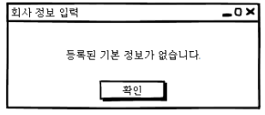
본사 재고 조회
Inventory.html

